Slide 1
CHÀO MỪNG CÁC EM ĐẾN VỚI TIẾT HỌC

Slide 2
S
Khởi động

Slide 3
S
Đọc lại bài:
Hoa yêu thương

Slide 4
Thứ năm ngày 22 tháng 02 năm 2024
Tiếng Việt (Bài đọc 2)
Hoa yêu thương (tiết 3)
Phạm Thủy

Slide 5
Chọn từ ngữ để hoàn thiện câu và viết câu vào vở:
tô vẽ, dòng chữ, hí hoáy
Phương ngắm nhìn (......) nắn nót
trên bảng.

Slide 6
Chọn từ ngữ để hoàn thiện câu và viết câu vào vở:
tô vẽ, dòng chữ, hí hoáy
Phương ngắm nhìn dòng chữ nắn nót trên bảng

Slide 7
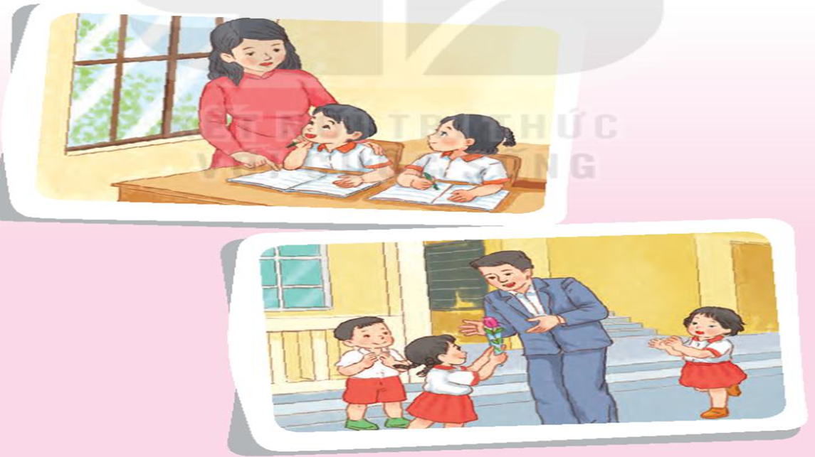
Quan sát tranh và dùng từ ngữ trong khung để nói theo tranh
âu yếm, chúc mừng

Slide 8
âu yếm
Cô giáo âu yếm nhìn chúng em

Slide 9
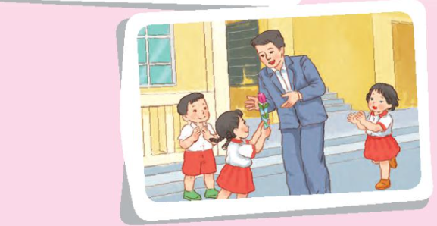
chúc mừng
Chúng em tặng hoa chúc mừng thầy.

Slide 10
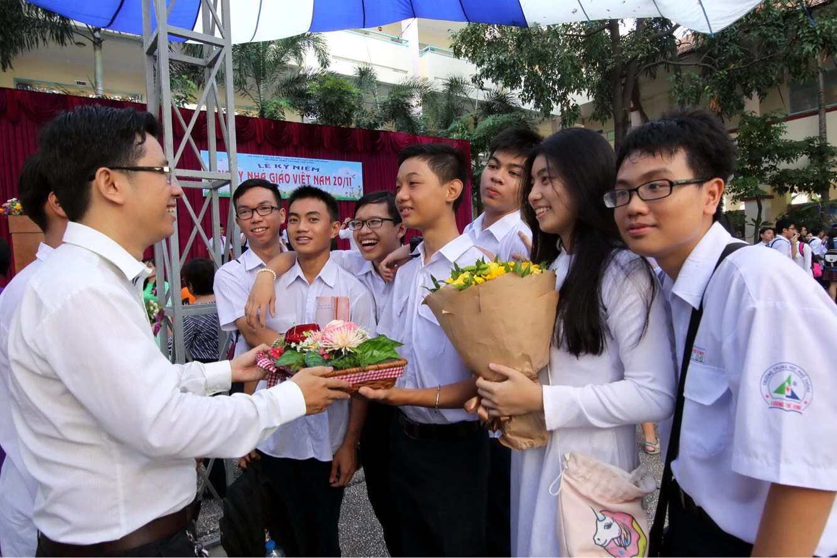
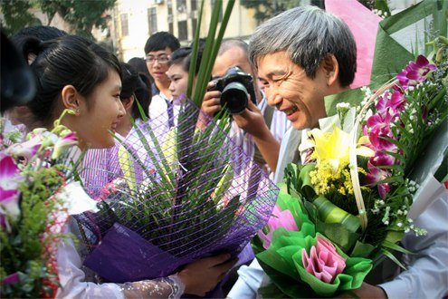

Slide 11
- Qua bài học này em rút ra được gì?
- Liên hệ bản thân em?

Slide 13
Cảm ơn quý thầy cô
và các em đã lắng nghe

